Slide 1
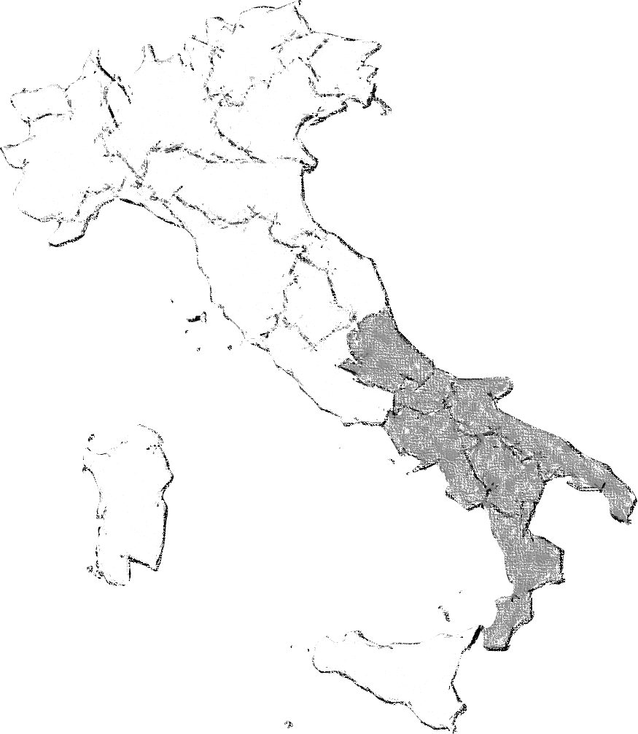

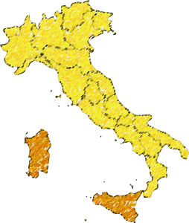
Commissione InterministeriAle per la Giustizia nel Sud
PRESENTAZIONE
Sintesi della diagnosi e degli interventi nonché degli obiettivi per la fase di attuazione
Roma 3/3/2022

Slide 2
PREMESSA
Nel documento che segue si sintetizzano la diagnosi e le proposte della Commissione Interministeriale per la Giustizia nel Sud e Isole (d’ora in poi «Sud») e gli interventi che si stanno deliberando grazie al lavoro del Tavolo Tecnico Attuativo, voluto dalla Ministra per il Sud e la Coesione Territoriale e dalla Ministra della Giustizia per dare concretezza e attivare, fin da subito, la fase di realizzazione di quanto proposto.
Si indicano anche alcune tipologie, caratteristiche e modalità di realizzazione degli interventi in coerenza con la necessità, a fronte della straordinarietà della posta in gioco non solo per il Sud ma per l’intero Paese, di avviare e portare a compimento un vero e proprio «Piano strategico per la Giustizia nel Sud».

Slide 3
Le attività di indagine e studio della CommissioNe
METODO DI LAVORO:
-Studio dei dati e dei progetti delle articolazioni del Ministero della Giustizia
Sono stati esaminati: i progetti segnalati dagli uffici ministeriali, i dati relativi al tasso di scopertura delle piante organiche, i dati sulle pendenze e sui flussi dei procedimenti, la diffusione della mediazione civile, i dati sul disposition time e sul clearance rate. Sono state acquisite informazioni inerenti ai progetti Pon Governance attivati dal Ministero. Il CSM ha messo a disposizione dati e analisi inerenti al fenomeno del turnover negli Uffici Giudiziari italiani. Le buone prassi diffuse in Italia, ed in particolar modo negli Uffici Giudiziari del Sud e delle Isole, sono state analizzate e catalogate grazie ai materiali messi a disposizione dal Dipartimento dell’Organizzazione Giudiziaria del Ministero della Giustizia, dall’Ispettorato Generale del Ministero della Giustizia nonché mediante accesso alla banca dati del CSM.
-Interviste e audizioni con stakeholders, esperti e rappresentanti delle istituzioni
La Commissione ha interloquito con il Consiglio Nazionale Forense, con la Settima e la Terza Commissione del CSM e con le Direzioni Generali del Ministero. Nell’ambito dei progetti di innovazione in corso presso gli Uffici Giudiziari del Sud Italia è stata realizzata un’audizione con alcuni magistrati del Tribunale e della Corte di Appello di Palermo e del Tribunale di Catania, in qualità di referenti di un progetto di innovazione promosso dalla regione Sicilia.
-Attività di ascolto rivolta agli «attori» della Giustizia che operano nel Sud, sul contesto, sulle problematiche e sulle proposte
Attraverso tre questionari, sono stati coinvolti nelle attività della Commissione Interministeriale i principali attori del “Sistema Giustizia”: Presidenti delle Corti di Appello, Presidenti dei Tribunali, Dirigenti Amministrativi e Presidenti dei Consigli degli Ordini degli Avvocati del Sud. L’obiettivo dell’analisi svolta ha riguardato principalmente la ricostruzione di un quadro delle criticità e delle buone pratiche organizzative nell’ambito della giustizia civile nei territori di riferimento e la rilevazione di fabbisogni e proposte per favorire un significativo recupero di efficienza operativa nella gestione degli affari civili. L’altissima percentuale delle risposte ha permesso di costruire un’ampia base dati a supporto della Commissione.

Slide 4
I gruppi di lavoro della commissione
Gruppo Prassi virtuose e buone pratiche per il recupero dell'efficienza operativa
Analisi di interventi in corso di realizzazione a livello nazionale e locale. Individuazione delle migliori prassi sperimentate negli uffici giudiziari italiani che abbiano prodotto risultati positivi in termini di produttività e di riduzione dei tempi di risposta giudiziaria. Formulazione di proposte finalizzate ad una migliore e più immediata circolazione e conoscenza delle prassi virtuose sperimentate negli uffici giudiziari.
Gruppo Digitalizzazione e supporto al lavoro del giudice
Analisi di interventi in corso di realizzazione a livello nazionale. Rilevazione della presenza di eventuali soluzioni applicative e/o progetti locali. Formulazione di proposte volte ad incrementare l’informatizzazione, le infrastrutture digitali degli uffici giudiziari. Formulazione di proposte relative alla applicazione – sulla base di progetti sperimentali – dell’intelligenza artificiale nell’ambito del settore giustizia, al fine di supportare il giudice nell’esercizio delle sue funzioni, e allo scopo di una maggiore efficienza dei tempi processuali.
Gruppo Edilizia e Layout
Analisi del piano di intervento previsto a livello nazionale e le eventuali criticità realizzative. Formulazione di proposte finalizzate al superamento delle carenze relative all’edilizia giudiziaria sia sotto il profilo della sicurezza dei luoghi di lavoro sia sotto il profilo della adeguatezza degli spazi.
Gruppo turnover dei magistrati e modifiche normative per ridurlo
Analisi circa le cause di eventuali criticità degli uffici giudiziari situati nelle aree del Mezzogiorno con particolare attenzione al tasso di scopertura dei ruoli organici della magistratura e del personale amministrativo, al tasso di turnover, al carico complessivo dei ruoli e all’incidenza dell’arretrato. Individuazione di possibili modifiche normative volte ad introdurre un sistema di incentivi e di soluzioni organizzative finalizzate a ridurre il turnover negli uffici giudiziari.
Gruppo organizzazione e condizioni di lavoro degli operatori della Giustizia
Analisi degli attuali assetti organizzativi e professionali degli uffici, delle criticità inerenti la gestione dei servizi interni ed esterni, dei sistemi di programmazione e monitoraggio delle attività, delle condizioni di lavoro e della qualità dei sistemi di erogazione dei serviziC X della Giustizia. Elaborazione di proposte relative a sviluppo e qualificazione delle professionalità, al miglioramento delle condizioni di lavoro degli operatori interni ed esterni agli uffici giudiziari, al rafforzamento del sistema di offerta dei servizi e dell’interlocuzione tra gli uffici e il contesto territoriale ed istituzionale di riferimento.

Slide 5

Il “peso” del Sud |  | Al Sud sono localizzati il 55% delle Corti di Appello e il 44% dei Tribunali; in termini di procedimenti pendenti, il peso della macroarea è superiore al 50% del totale nazionale, sia in primo che in secondo grado
Disposition time |  | Nel confronto con le altre aree del Paese, in media, gli Uffici del Sud hanno durate dei processi maggiori
Clearance Rate |  | La capacità di smaltimento dei flussi in ingresso al Sud è in linea con il dato nazionale in secondo grado e superiore al dato nazionale in primo grado. Nella media del periodo 2017-19 il 100% delle Corti e l’85% dei Tribunali ha registrato un clearance rate superiore al 100%.
L’arretrato |  | Sia in primo che in secondo grado a valori simili dell’arretrato corrispondono capacità di smaltimento dei flussi in entrata talvolta molto diverse L’incidenza dell’arretrato ha un peso in termini di durata: anche a parità di clearance rate, la durata (disposition time) è generalmente più elevata dove l’incidenza dell’arretrato è maggiore
più sud |  | Vi sono significative eterogeneità all’interno dell’area Sud, lungo tutte le dimensioni considerate. Il confronto temporale evidenzia comunque un trend di miglioramento sugli indicatori di pendenza e arretrato, sia per le Corti di Appello che per i Tribunali
Lo stato di salute degli uffici - 1/3

Slide 6
Elevato stock di arretrato – una zavorra che riduce l’efficienza
Quello che incide negativamente sugli Uffici giudiziari del Sud non sono le performance dell’ultimo triennio analizzato, ma l’elevato stock di procedimenti arretrati che compromette l’efficacia della loro azione, soprattutto per quanto riguarda i tempi di definizione dei procedimenti. Prova ne è che gli Uffici che sono riusciti a ridurre significativamente l’arretrato stanno progressivamente riducendo il DT avvicinandosi al valore medio nazionale.
Il problema del turn over
Il tratto che caratterizza tutti gli uffici giudiziari italiani, ma che appare particolarmente grave e rilevante in numerosi Uffici del Sud, è l’altissimo tasso di turnover dei Magistrati
Il court management e gli strumenti di controllo di gestione
Lo stato di salute degli uffici - 2/3
L’indagine ha messo in luce comportamenti manageriali molto diversi tra gli Uffici. Ha evidenziato nel Sud comportamenti e prassi di gestione virtuose. Non risulta tuttavia diffuso un sistema di controllo di gestione completo e flessibile che consenta interventi preventivi e tempestivi da parte dei presidenti di tribunale e dei presidenti di sezione.

Slide 7
Le buone prassi
L’analisi a livello nazionale ha evidenziato incertezze nella definizione, formalizzazione e diffusione delle innovazioni procedurali, organizzative e digitali, a prescindere dalla loro collocazione geografica. E’ collocato al Sud un rilevante cantiere territoriale di innovazione (per numero uffici coinvolti e per ambiti di intervento).
Agli uffici del Sud manca il supporto istituzionale, socioeconomico ed anche finanziario presente invece, in ausilio agli Uffici Giudiziari, in numerosi territori del Nord Italia per innovare e sperimentare soluzioni organizzative e di servizio più efficaci.
Uffici giudiziari ed aree interne
Una caratteristica strutturale che interessa particolarmente il Sud attiene alla dimensione e alla collocazione geografica marginale di alcuni Uffici di primo grado. Si tratta di realtà organizzative particolari caratterizzate da gap specifici, da ridotta flessibilità operativa e, nella grande maggioranza dei casi, dall’assenza di adeguate professionalità amministrative a supporto dell’attività giurisdizionale.
Lo stato di salute degli uffici - 3/3
Le condizioni logistiche ed edilizie
Dal punto di vista delle condizioni edilizie e logistiche degli Uffici Giudiziari analizzati, il quadro offerto dal DOG e dall’Ispettorato Generale, oltreché dalle valutazioni emerse dalle survey ai Capi degli Uffici, Dirigenti Amministrativi e Presidenti degli Ordini degli Avvocati, ha posto in evidenza gravissime criticità a causa di una permanente difficoltà a mettere in campo, a livello nazionale e regionale, sia interventi di manutenzione straordinaria, sia interventi di natura più strutturale, anche nei casi in cui siano stati approvati e deliberati.

Slide 8

Strumenti e aspetti organizzativi che prioritariamente
andrebbero rafforzati per ridurre l’arretrato
Unità di analisi
76 Uffici
Riduzione del turnover
Rilevazione e gestione dei dati
Sviluppo di nuove prassi di lavoro
Condivisione degli obiettivi
Definizione dei criteri/parametri di distribuzione dei ruoli
Aumento del personale magistratuale ed amministrativo
53
26
19
18
11
11
Impatto della mobilità dei magistrati sul clearance rate e sul tasso di smaltimento dell’arretrato
Focus sull’impatto del turn over per i capi degli uffici
È la causa principale o una delle cause principali di un alto clearance rate e/o basso tasso di smaltimento dell’arretrato
66
Non è una causa significativa/non incide su un alto clearance rate e/o basso tasso di smaltimento dell’arretrato
10

Slide 9
GLI OBIETTIVI la sfida
GLI OBIETTIVI
La Commissione ha individuato un insieme di fattori che frenano l’efficienza della giustizia civile nei tribunali e nelle corti di appello del sud Italia. In coerenza con la pluralità di cause e criticità la Commissione ha proposto numerosi interventi
- Ridurre il turn over – ridurre l’impatto del turn over
Affrontare l’eccezionale stock di pendenze
Qualificare il layout e la logistica degli uffici
Digitalizzare i servizi, le procedure e i sistemi di gestione
Sviluppare l’organizzazione e le professionalità nonché la sperimentazione e la diffusione delle buone prassi
LA SFIDA
Nessuno degli interventi ipotizzati è, da solo, risolutivo dei problemi rilevati in quanto l’obiettivo di potenziare l’efficienza del sistema della Giustizia nel Sud dipende dall’avanzamento congiunto ed armonico dei diversi percorsi di innovazione e dal presidio delle interrelazioni tra i diversi interventi proposti.
Occorre, in parallelo all’avvio degli interventi previsti, sviluppare una cornice di coordinamento, monitoraggio e diffusione delle azioni di innovazione per garantire adeguato impulso, visione unitaria e coerente degli obiettivi, strumenti e metodi condivisi di valutazione ed apprendimento.

Slide 10
IL CONTESTO DELLA SFIDA
Un contesto di intervento ampio e complesso
Favorire il recupero di efficienza ed efficacia nella giustizia civile del Sud Italia e delle isole significa intervenire su 78 uffici giudiziari caratterizzati da condizioni di partenza, potenzialità e criticità in parte diverse. Un ambito territoriale così vasto e complesso richiederà progressività e capacità di adattare gli interventi proposti/previsti ai diversi contesti locali attivando e coinvolgendo le loro migliori energie
Un ventaglio ampio di possibilità di intervento
Sono numerosi gli interventi proposti dalla Commissione interministeriale. Alcuni sono immediatamente realizzabili, mentre altri richiedono processi di realizzazione con tempi medio-lunghi e la necessità di conseguenza di monitorarne l’ avanzamento e le milestones individuate. Alcune piste di intervento sono autonome, mentre altre sono correlate tra loro secondo logiche sequenziali o parallele. Tutti gli interventi richiedono un’attività di progettazione, valutazione e diffusione in tutti gli uffici interessati. Alcune proposte di innovazione dovranno essere realizzate costruendo prototipi ed avviando sperimentazioni su contesti pilota prima di procedere alla loro diffusione.
Una partnership articolata con competenze diverse
La Commissione non ha indicato solo gli interventi che è auspicabile siano realizzati, ma anche un metodo di coinvolgimento dei destinatari dell’analisi che per garantire la mobilitazione delle intelligenze, un’adeguata customizzazione degli interventi da realizzare, la responsabilizzazione degli uffici destinatari, deve essere mantenuto, rafforzato, presidiato. Gli interventi a supporto degli uffici del Sud non devono essere realizzati secondo una logica top – down ma in partnership con tribunali e corti.

Slide 11
La scelta e le priorità
Ogni singola proposta della Commissione una volta approvata deve essere tecnicamente approfondita per definirne le condizioni di finanziabilità e fattibilità con un sistema «trasparente» di azione e un processo di monitoraggio e di valutazione continuo che renda conto degli stati di avanzamento e di quanto fatto.
Gli attori nazionali
Appare centrale per la realizzazione degli interventi, costruire delle sinergie strategiche (sugli obiettivi) ed operative (sui ruoli, i compiti, i tempi) tra attori diversi e tutti cruciali: il Dipartimento per il Sud e la Coesione e l’Agenzia per la Coesione, le articolazioni dei Ministeri coinvolte, il CSM, il CNF, la Scuola Superiore della Magistratura ed altre articolazioni statali coinvolte in specifici progetti (ad es. il Ministero della Funzione Pubblica e il Ministero dell’Economia).
I progetti nazionali
Governare la complessità
Gli interventi proposti si realizzeranno in una stagione che metterà a dura prova le capacità organizzative e di governo degli uffici giudiziari italiani sia per gli obiettivi posti alla Giustizia dal PNRR, sia per i significativi interventi già avviati che coinvolgono tutti i tribunali e le corti. Occorre impostare un piano di azione che si adatti a questo contesto e che cerchi collaborazioni costruendo interventi sostenibili, concordati e condivisi con gli uffici coinvolti.

Slide 12
Le leve di innovazione ed intervento mobilitate
Formazione e professionalizzazione
Sono numerosi gli interventi previsti sia in termini di formazione per il personale togato e non togato, sia per sviluppare nuovi e più adeguati profili professionali. Gli interventi abbracciano ambiti quali il court management, la gestione dei servizi rivolti all’utenza, la competenza nella gestione dei processi di lavoro digitalizzati. Numerosi interventi di formazione sono correlati ad interventi di sviluppo organizzativo o di innovazione digitale.
Digitalizzazione
Un elevato numero di interventi sulle dimensioni professionali, di servizio, di gestione del contenzioso, di governo dell’ufficio e di erogazione dei servizi, saranno realizzati attraverso interventi di digitalizzazione delle prassi e degli strumenti di lavoro. Le interdipendenze tra i diversi interventi e la digitalizzazione in termini di obiettivi perseguiti, modalità e tempi di realizzazione risulta essere uno dei fattori più rilevanti.
Organizzazione
Gli interventi proposti riguardano in particolar modo l’allocazione dei servizi di staff specializzati, l’acquisizione di risorse professionali, il rafforzamento del governo degli uffici e la costruzione di sistemi di pianificazione e controllo di gestione. Si propongono anche interventi sul governo delle interdipendenze territoriali, sulla trasparenza e la responsabilità delle performance degli uffici giudiziari.
Normazione e regolamentazione
Principalmente per fronteggiare l’emergenza dello stock di arretrato che rallenta le performance degli uffici giudiziari e per contrastare alcuni fenomeni quali, ad esempio, il patologico turn over, si propongono alcuni interventi legislativi e regolamentari. Analogamente si propongono innovazioni sui profili professionali e sulle regole di funzionamento degli uffici giudiziari.
Edilizia giudiziaria
Gli interventi sulle strutture edilizie riguardano numerosi aspetti che vanno dalla climatizzazione, alla costruzione di ambienti adeguati per le utenze fragili, alla costruzione e rafforzamento di presidi sanitari. Gli interventi in quest’ambito sono sottesi alla soluzione della grave carenza di risorse professionali per mettere «a terra» tutte le risorse disponibili.

Slide 13
Piano straordinario per la Giustizia nel Sud
Affrontare le emergenze - rendere più efficiente la risposta di giustizia
Interventi straordinari e di emergenza
Interventi strutturali
Qualificare i servizi ed i luoghi di servizio
Interventi di potenziamento degli strumenti per la Giustizia Civile
Supportare e semplificare il lavoro degli attori della Giustizia
Rafforzare l’organizzazione della giurisdizione
Interventi di sviluppo dei servizi
Interventi di sviluppo dell’edilizia giudiziaria
Interventi di semplificazione delle procedure
Interventi per rendere più efficace l’organizzazione
Interventi per qualificare e professionalizzare il personale della Giustizia
Gli interventi proposti
Una visione d’insieme
Gli interventi proposti ed avviati dalla Commissione sono state classificati e sintetizzati principalmente in base agli obiettivi generali perseguiti e successivamente in base agli ambiti di intervento

Slide 14
Interventi straordinari e di emergenza | Interventi strutturali
Sviluppare le applicazioni dei giudici “da remoto” | Sviluppare modelli di analisi e programmazione delle piante organiche articolati su più fattori (domanda di giustizia, fenomeni di criminalità organizzata, attrattività del contesto territoriale)
Costruire e/o potenziare task force di pronto intervento | Sviluppare sistemi di monitoraggio e programmazione preventiva che riducano al minimo i tempi di copertura dei posti vacanti - accelerare le procedure di copertura dei posti vacanti
 | Disincentivare trasferimenti da uffici con alte percentuali di scopertura
 | Potenziare gli incentivi per le sedi disagiate e per le applicazioni distrettuali ed extra-distrettuali
 | Rivedere i criteri di individuazione delle sedi disagiate
Affrontare le emergenze rendere più efficiente la risposta di giustizia

Slide 15
Qualificare i servizi
Sviluppare sistemi di gestione dei servizi rivolti ai cittadini e realizzare sportelli polifunzionali di accoglienza e supporto
Sviluppare portali web informativi, di assistenza e di erogazione di servizi online
Realizzare il cd. "Tribunale Smart" (sportello virtuale, sistemi elettronici di orientamento, strumenti di chiamata elettronica delle cause e soluzioni per la notifica dello stato delle udienze, sistemi di udienza virtuale, smart building) Incentivare la diffusione degli sportelli di prossimità presso i comuni e le unioni di comuni con particolare riguardo alle aree territoriali più marginali ed interne Attivare tavoli di coordinamento inter-istituzionali con la P.A. locali e le articolazioni territoriali di quelle nazionali.
Qualificare i luoghi di servizio
Revisionare o adeguare gli impianti di riscaldamento e raffrescamento
Intervenire sulla vulnerabilità sismica
Realizzare aule per ascolto protetto dei minori e in generale dei soggetti fragili
Realizzare presidi sanitari di primo soccorso ed installare defibrillatori
Realizzare servizi di nursery
Realizzare locali per visite mediche
Potenziare il personale a supporto della gestione dell'edilizia giudiziaria
Realizzare un sistema informatizzato di gestione degli immobili (BIM)
QUALIFICARE
I SERVIZI E
I LUOGHI DI
SERVIZIO

Slide 16
Supportare | Semplificare
Costruire la Banca Dati Nazionale della Giurisprudenza di merito civile | Digitalizzare le procedure (assegnazione dei fascicoli, legge Pinto, patrocinio a spese dello Stato)
Completare il PCT nelle procedure fallimentari ed esecutive | Potenziare l'interoperabilità con altre PPAA (Portale Vendite Pubbliche, Agenzia delle Entrate, Enti locali, Anagrafe nazionale, pubblici elenchi)
Realizzare un gestionale per i Consulenti Tecnici d’Ufficio (CTU) | Sviluppare nuove soluzioni per la gestione delle copie in formato digitale dei provvedimenti
Modificare il codice di rito in materia di ricorsi monitori | Semplificare la gestione dei decreti ingiuntivi: servizi applicativi per l’emissione dei decreti ingiuntivi basati su fatture elettroniche,
Costruire la Banca Dati Conciliativa Nazionale | Sviluppare l'upload del deposito dei provvedimenti
 | Sviluppare sistemi di standardizzazione degli atti processuali
SUPPORTARE E SEMPLIFICARE IL LAVORO DI MAGISTRATI, AVVOCATI E STRUTTURE AMMINISTRATIVE

Slide 17
L'organizzazione ed i suoi strumenti |  | Le professionalità e le competenze
Sviluppare un sistema di controllo di gestione sull’uso delle risorse e sui risultati (sviluppo del «pacchetto ispettori» ed implementazione progressiva del controllo di gestione) |  | Costruire una "sede istituzionale" governata dalle diverse componenti della Giustizia per promuovere, valutare e diffondere le buone prassi negli uffici giudiziari
Rafforzare e sviluppare le capacità di management tecnico amministrativo: quadri e dirigenza unica per uffici di piccole dimensioni |  | Potenziare il ruolo della SSM nella diffusione delle buone prassi
Specializzare e potenziare staff tecnici a livello distrettuale / regionale |  | Sviluppare il ruolo dell'Ispettorato del Ministero della Giustizia per la diffusione delle buone prassi
Rafforzare e rendere efficace il ciclo delle performances e della direzione per obiettivi |  | Diffondere le regole del court management
 |  | Realizzare un piano strategico di qualificazione professionale del personale amministrativo
 |  | Potenziare la formazione sugli applicativi e sulla cybersecurity
RAFFORZARE L’ORGANIZZAZIONE DELLA GIURISDIZIONE

Slide 18







Un piano strategico per la giustizia CIVILE nel sud
(2022 – 2026)
Le caratteristiche
Ad un obiettivo straordinario deve corrispondere una pianificazione ed un’organizzazione straordinaria
Le proposte elaborate dalla Commissione, una volta deliberate e classificate in termini di priorità, devono essere approfondite, pianificate e correlate per definire, per ciascuna di esse, un piano operativo di azione ed una precisa definizione di ruoli e risorse.
Le funzioni da presidiare
1. Un piano di lavoro comprensivo della definizione/progettazione dei singoli interventi, di chi ne sarà titolare, di quali risorse si avvarrà, dei tempi di realizzazione e verifica degli stati di avanzamento, di quali altri attori – istituzioni – articolazioni ministeriali – territoriali saranno necessari nella fase di realizzazione
2. Un presidio delle interdipendenze progettuali all’interno del piano e nell’ambito del PNRR
3. Un monitoraggio ed una valutazione dei risultati (e dell’avanzamento dei singoli interventi)
4. Un coinvolgimento dei destinatari territoriali per le attività di progettazione / analisi di fattibilità / sperimentazione / valutazione / diffusione
5. Una comunicazione del piano orientata a rendere visibile e verificabile l’avanzamento in primis agli «attori» della giustizia nel Sud

Slide 19




#innovazione #sperimentazione #coinvolgimento #partnership #pianificazione #integrazione #monitoraggio #valutazione
PER ATTIVARE IL PIANO SI Può PENSARE A
una «Cabina di Regia» politico– strategica permanente con i principali partner del piano. Già in atto con il tavolo tecnico-attuativo nato per impostare i lavori; i lavori vanno anche coordinati per il tempo necessario per dare piena attuazione alle proposte della Commissione. Il Tavolo sta già avendo importanti risultati.
Vanno individuate le aree del piano ed attivata l’analisi di fabbisogno e la progettazione operativa di ogni intervento
Vanno strutturati staff a supporto della fase di realizzazione del piano (ai fini di monitoraggio, rendicontazione e comunicazione)
UN piano strategico per la giustizia civile nel SUD

